Slide 1
Лабораторна робота №3
Сніжинський Максим

Slide 2
Алгоритм
Створення 3-вимірного масиву
Виклик функції oil_checker, що повертає 1-вимірний масив кількості нафти вздовж вибраного напрямку
Виклик функції check_feasibility для оцінки зміни кількості нафти вздовж заданого напрямку
Вимір часу роботи 1-ї частини алгоритму
Створення numpy масиву, що копіює початковий
Створення маски для вищезгаданого масиву
Підсумовування значень вздовж необхідних осей за допомогою функції transpose
Перевірка масивів на предмет зростання кількості нафти
Вимір часу роботи 2-ї частини алгоритму
Виведення результатів

Slide 3
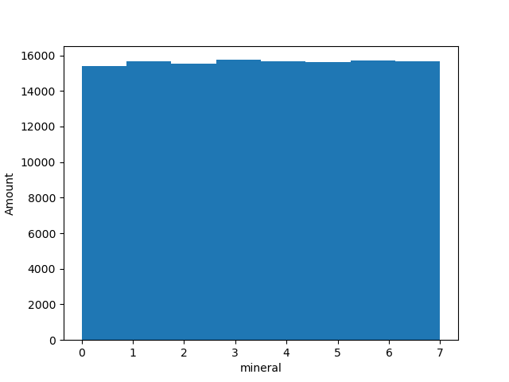
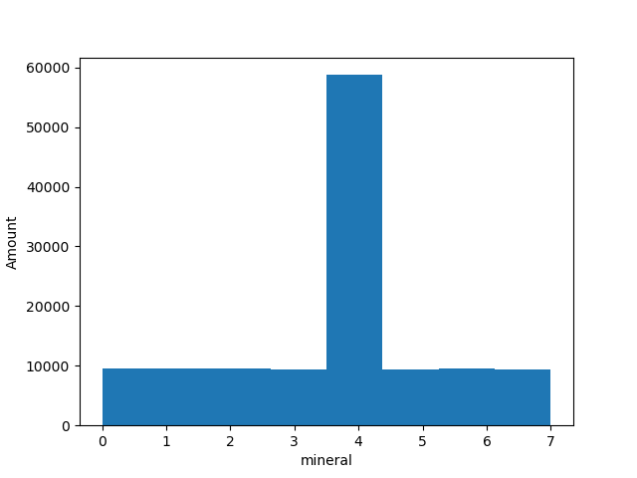
Генерація мапи мінералів
Генерація мапи мінералів здійснювалась за допомогою модулю random, а також могла збагачуватись за допомогою стороннього параметру

Slide 4
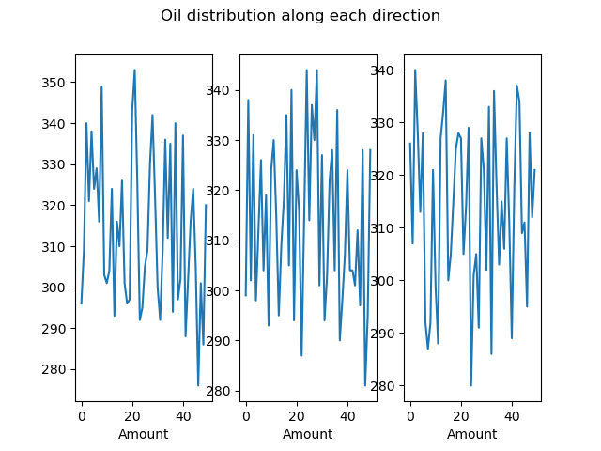
Графіки зміни кількості нафти у різних напрямках
Результатом роботи є графіки зміни кількості нафти вздовж 3 напрямків початкового масиву(мапи мінералів)

Slide 5
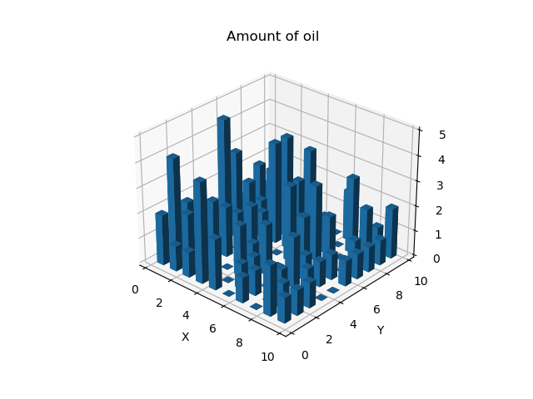
Поширення нафти в глибину
Також було репрезентовано розподіл кількості нафти в глибину, в залежності від положення точки спостережень відносно перших двох напрямків 3-вимірного масиву

Slide 6
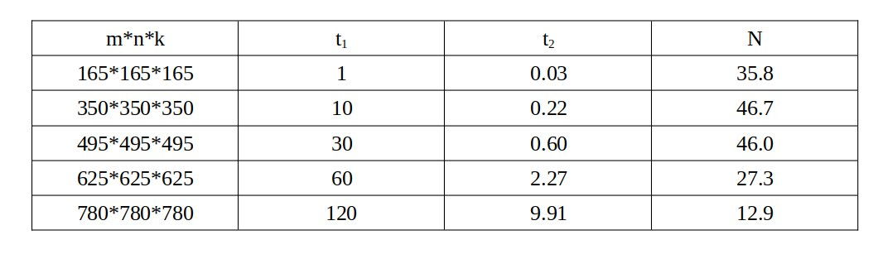
Порівняльна характеристика

Slide 7
Дякую за увагу!

